Slide 1
흉부 X-ray 기반 폐렴 이상탐지 실험
비지도 학습 · PatchCore · 3단계 실험
(과목명) | (학번) | (이름) | 2026.06

Slide 2
연구 배경 & 문제
폐렴 조기 탐지는 임상적으로 중요하지만, 질환 데이터 라벨링 비용이 큼
정상(NORMAL) 영상만으로 학습 → 이상탐지 (Unsupervised AD)
핵심 과제: 학습 도메인과 다른 RSNA 데이터에서도 잘 동작하는가?

Slide 3
연구 목표
Chest X-ray NORMAL만으로 Conv AE / U-Net AE / PatchCore 학습
Exp1 (Chest X-ray test) vs Exp2 (RSNA) 성능 비교
전처리·HP 튜닝으로 Exp2 AUROC 최대화
우승 기준: Exp2 (RSNA) AUROC 최대
평가 지표: AUROC (주), F1 / Precision / Recall (보조)

Slide 4
데이터 & 실험 설계
구분 | 데이터 | 역할
학습 | Chest X-ray NORMAL | 비지도 학습 (정상만)
Exp1 | Chest X-ray test | 동일 도메인 검증
Exp2 | RSNA Pneumonia | 외부 도메인 · 일반화
환경: Python · PyTorch · AWS EC2 GPU | 3 Phase 실험 (총 21 runs)

Slide 5
방법론
모델 · 전처리 · 평가

Slide 6
모델 & 전처리
3종 모델
Conv AE — 재구성 오차 기반
U-Net AE — skip connection AE
PatchCore — ResNet18 + memory bank, k-NN 거리
전처리 (basic / enhanced)
basic: grayscale → resize → normalize
enhanced: + lung crop + CLAHE
domain_gap = Exp1 AUROC − Exp2 AUROC

Slide 7
Phase 1 — 모델 비교 (basic)
모델 | Exp1 AUROC | Exp2 AUROC | 판정
Conv AE | 0.486 | 0.478 | ≈ random
U-Net AE | 0.493 | 0.490 | ≈ random
PatchCore | 0.716 | 0.559 | ★ 우승
AE 계열 AUROC ~0.48 → 재구성 오차만으로 RSNA 일반화 불가

Slide 8
Phase 2 — 전처리 비교 (PatchCore)
전처리 | Exp1 | Exp2 | domain_gap
basic | 0.716 | 0.559 | 0.157
enhanced | 0.663 | 0.619 | 0.044
enhanced: Exp2 +6.0%p ↑, domain_gap 대폭 감소 → RSNA 일반화 개선

Slide 9
Phase 3 — HP 탐색 Top 5 (Exp2 AUROC)
run_id | Exp1 | Exp2
lr1e-3_img256_k5_cs01 | 0.688 | 0.637
lr1e-4_img256_k5_cs01 | 0.688 | 0.637
lr1e-4_img256_k9_cs01 | 0.665 | 0.629
lr1e-3_img256_k9_cs01 | 0.665 | 0.629
lr1e-3_img256_k5_cs005 | 0.656 | 0.627
16조합: lr × image(224/256) × k(5/9) × coreset(0.05/0.1) | img256·k5·cs01 최고

Slide 10
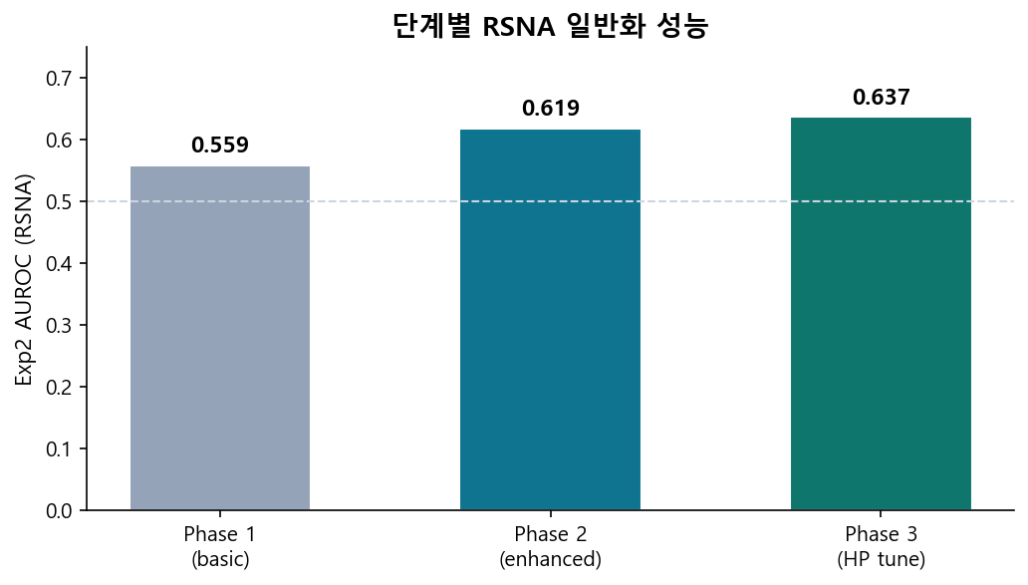
단계별 Exp2 AUROC 개선
Phase 1 → 3: +7.8%p
0.559 → 0.619 → 0.637
enhanced 전처리 효과 큼
HP 튜닝으로 추가 +1.8%p

Slide 11
최종 선정 모델
항목 | Exp1 | Exp2
AUROC | 0.688 | 0.637
F1 | 0.480 | 0.409
Precision | 0.798 | 0.286
Recall | 0.344 | 0.718
PatchCore + enhanced | lr1e-3 | img256 | k5 | cs0.1 | Exp2 Recall 0.72 (민감↑, Precision 0.29)

Slide 12
결론 & 한계
PatchCore만 실용적 — AE는 AUROC ~0.48 (분류 불가)
enhanced 전처리 + HP 튜닝 → Exp2 AUROC 0.637 (최종)
domain_gap 0.157 → 0.052로 완화, RSNA 일반화 개선
한계: AUROC 0.64 수준, 오탐(precision) 높음 → 임상 적용엔 추가 연구 필요

Slide 13
감사합니다
Q & A

